Slide 1
Obligation de déclaration des hôpitaux des réactions indésirables graves à un médicament et des incidents liés aux instruments médicaux
Formation à l’appui de la déclaration obligatoire
Module 1 :
Survol de la Loi de Vanessa
et exigences de déclaration

Slide 2
Formation à l’appui de la déclaration obligatoire
Le matériel éducatif fournit les éléments essentiels de la déclaration des réactions indésirables graves à un médicament (RIM graves) et des incidents liés aux instruments médicaux (IIM). Il peut être utilisé par les hôpitaux, les responsables des soins de santé, le personnel soignant, les patients, les familles et les éducateurs.
Le matériel éducatif comprend 4 modules PowerPoint :
  Module 1 — Survol de la Loi de Vanessa et exigences de déclaration
  Module 2 — Processus de déclaration à Santé Canada
  Module 3 — Stratégies pour promouvoir et appuyer la déclaration obligatoire
  Module 4 — Examen et communication par Santé Canada des résultats sur l’innocuité
Le matériel éducatif (modules entiers, diapositives individuelles ou partie du contenu) peut être utilisé pour expliquer, décrire ou promouvoir la déclaration des RIM graves et des IIM. La source de ce matériel pédagogique peut être citée comme suit :
Formation à l’appui de la déclaration obligatoire. Santé Canada, 2019.

Slide 3

Buts de l’approche éducative
Soutenir la mise en œuvre d’une disposition importante de la Loi visant à protéger les Canadiens contre les drogues dangereuses (Loi de Vanessa) en informant les intervenants sur les nouvelles exigences règlementaires de Santé Canada en matière de déclaration des RIM graves et des IIM.
Décrire les processus que les hôpitaux doivent suivre pour satisfaire aux exigences en matière de déclaration obligatoire.
Fournir aux responsables en matière de santé et aux fournisseurs de soins de santé des stratégies pour promouvoir et faciliter la déclaration des RIM graves et des IIM documentés dans les hôpitaux.
Décrire l’analyse de Santé Canada et ses constatations relatives à l’innocuité.

Slide 4
Module 1 — Résultats d’apprentissage
La fin du module 1 vous permettra de :
définir la finalité de la Loi de Vanessa
décrire les règlements sur la déclaration obligatoire par les hôpitaux des RIM graves et des IIM
reconnaître les éléments de données requis pour la déclaration obligatoire des RIM graves et des IIM

Slide 5
Module 1 — Sujets abordés
Finalité de la Loi de Vanessa
Règlementation pour la déclaration obligatoire
    Qui doit effectuer la déclaration?
    Quelles sont les définitions d’une RIM grave et d’un IIM?
    Quels sont les produits visés par cette règlementation?
    Quand les hôpitaux doivent-ils effectuer une déclaration?
Éléments de données requis
Déclaration d’une RIM grave
Déclaration d’un IIM
Éléments essentiels à retenir
Abréviations
Ressources

Slide 6
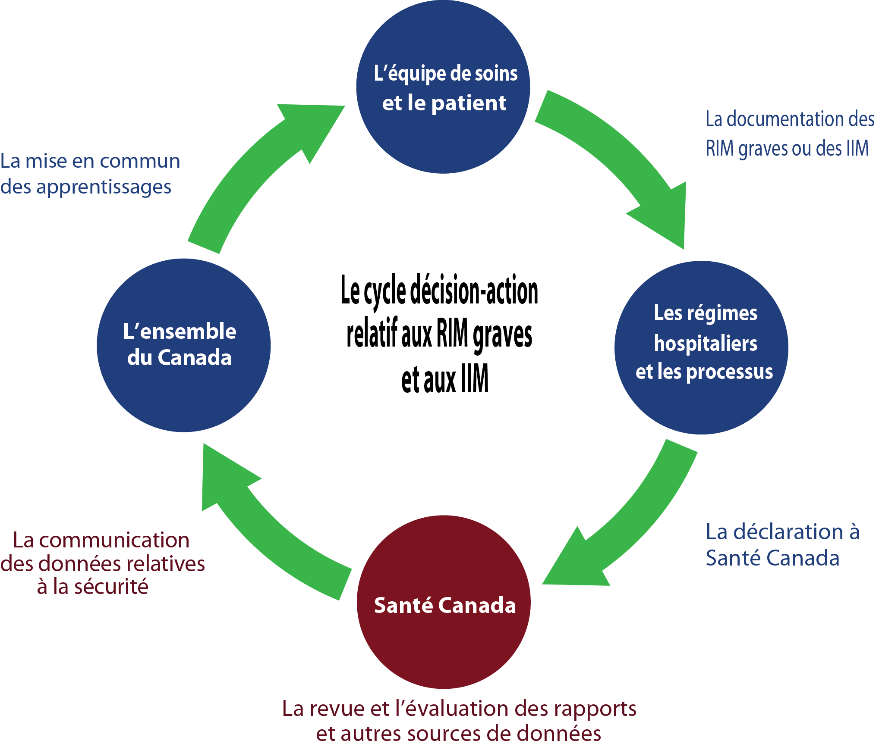
Modèle théorique de la déclaration par les hôpitaux des RIM graves et des IIM
Source : Le cycle décision-action lié aux RIM graves et aux IIM. ISMP Canada, Organisation des normes en santé (HSO), ICSP; 2019

Slide 7
Finalité de la Loi de Vanessa

Slide 8
Loi visant à protéger les Canadiens contre les drogues dangereuses (Loi de Vanessa)
La Loi visant à protéger les Canadiens contre les drogues dangereuses (Loi de Vanessa) modifie la Loi sur les aliments et drogues pour améliorer la capacité de Santé Canada à :
  recueillir des renseignements sur l’innocuité d’un produit après sa mise en marché;
  prendre les mesures appropriées en cas de risque grave pour la santé;
  inspirer une plus grande confiance des consommateurs à l’égard des produits thérapeutiques sur le marché.
Source : https://www.canada.ca/fr/sante-canada/services/medicaments-produits-sante/legislation-lignes-directrices/loi-visant-proteger-canadiens-contre-drogues-dangereuses-loi-vanessa-modifications-loi-aliments-drogues-propos.html

Slide 9
Loi visant à protéger les Canadiens contre les drogues dangereuses (Loi de Vanessa)
Les modifications à la Loi sur les aliments et drogues prévoient ce qui suit :
Le pouvoir d’exiger des renseignements, des essais ou des études
Le pouvoir d’exiger la modification des étiquettes ou des emballages
Le pouvoir de rappeler des produits thérapeutiques dangereux
La capacité de divulguer des renseignements dans certaines circonstances
Des mesures plus rigoureuses envers les contrevenants à la Loi
Déclaration obligatoire des réactions indésirables graves à un médicament et des incidents liés aux instruments médicaux par les établissements de soins de santé*
*Les modifications règlementaires concrétisent ce pouvoir et définissent les établissements de soins de santé davantage comme des hôpitaux en vertu de l’article C.01.020.1 du Règlement sur les aliments et drogues et de l’article 62 du Règlement sur les instruments médicaux.
Source : https://www.canada.ca/fr/sante-canada/services/medicaments-produits-sante/legislation-lignes-directrices/loi-visant-proteger-canadiens-contre-drogues-dangereuses-loi-vanessa-modifications-loi-aliments-drogues-propos.html

Slide 10

Qui était Vanessa?
Vanessa Young est décédée en 2000, à l’âge de 15 ans, à la suite d’une arythmie cardiaque après avoir pris du cisapride (Prepulsid^{MD}) comme prescrit.
Une campagne en faveur d’une règlementation accrue des produits thérapeutiques a permis à Santé Canada d’obtenir des hôpitaux et de l’industrie des données sur l’innocuité des médicaments et des instruments médicaux.
La Loi de Vanessa a été promulguée en 2014. Les exigences de déclaration obligatoire entrent en vigueur le 16 décembre 2019.

Slide 11
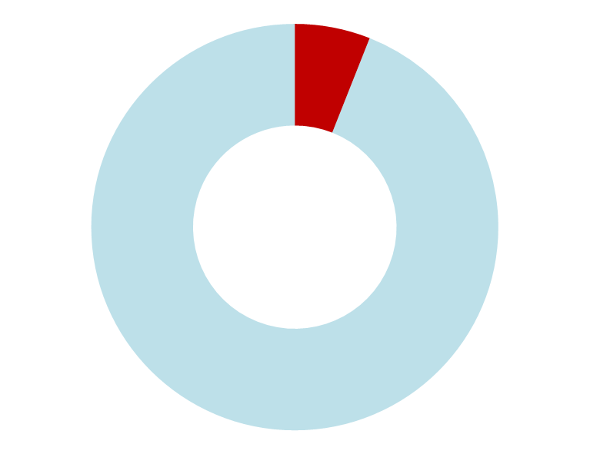
Pourquoi la déclaration obligatoire des RIM graves et des IIM est-elle importante?
Santé Canada cherche continuellement des moyens de consolider sa base de connaissances sur la sécurité des produits pour améliorer la santé publique et les résultats cliniques des patients.
Les rapports de RIM graves et d’IIM sont d’importantes sources d’information pour la détection des nouveaux problèmes d’innocuité.
L’omission de déclaration et la mauvaise qualité des rapports posent problème dans tous les pays. Une revue systématique internationale a estimé que seulement 2 à 18 % (médiane d’environ 6 %) des RIM sont déclarées¹.
~6 %
des RIM sont signalées
¹ Hazell L, Shakir SAW. Under-reporting of adverse drug reactions: a systematic review. Drug Saf. 2006;29(5):385-396.

Slide 12
Quels sont les avantages de déclarer les RIM graves et les IIM?
La déclaration des RIM graves et des IIM permet :
LA DÉTECTION
de nouveaux problèmes d’innocuité liés aux médicaments et aux instruments médicaux
L’ÉVALUATION
des risques par rapport aux avantages des médicaments et des instruments médicaux
LA MISE EN COMMUN
des apprentissages, notamment des mises en garde et des avis à l’intention des fournisseurs de soins de santé, des patients et des intervenants
L’AMÉLIORATION
de la sécurité des produits par des mesures d’atténuation des risques, comme une modification de l’étiquetage, une mise à jour de l’information sur les produits ou un rappel.

Slide 13
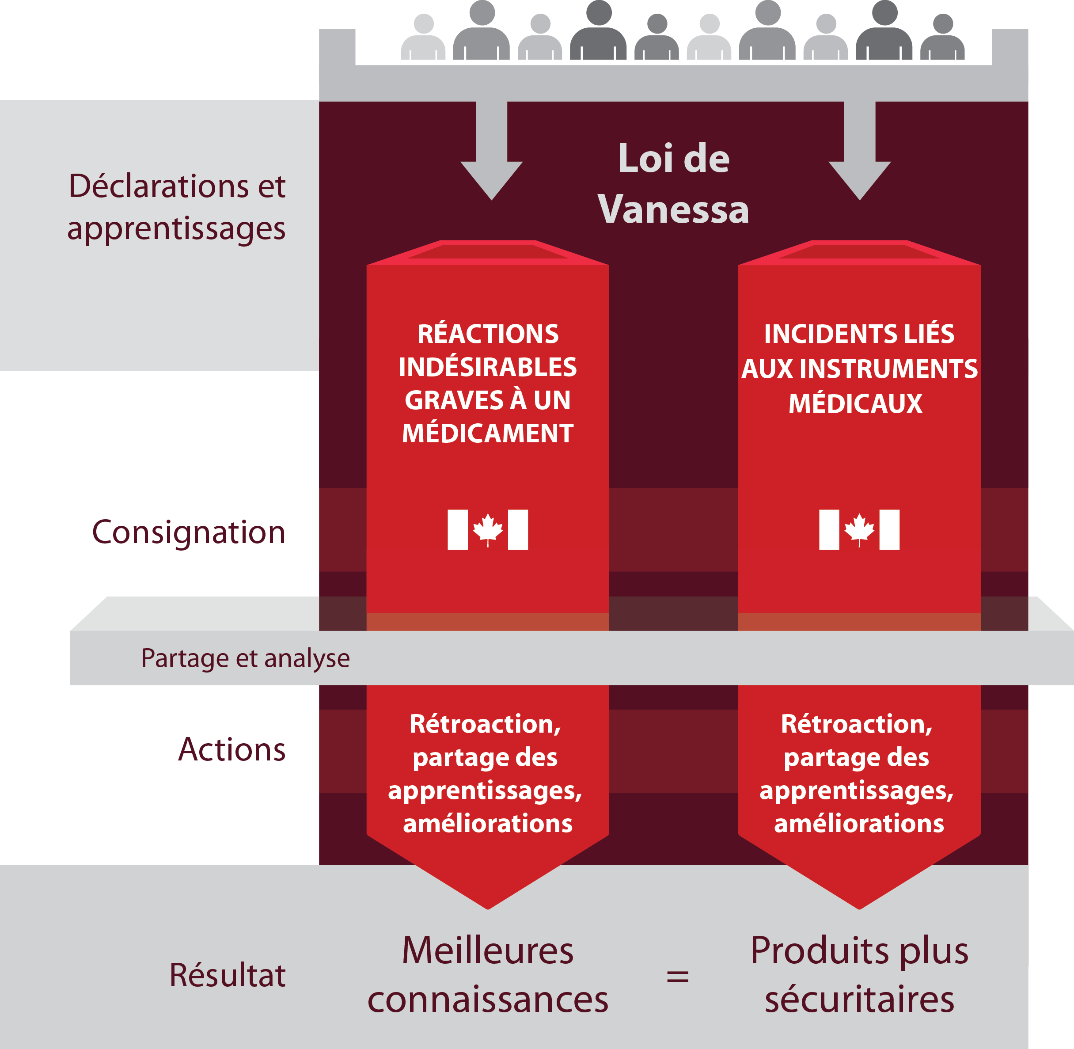
Déclaration des RIM graves et des IIM et apprentissages
La Loi de Vanessa oblige les hôpitaux à déclarer à Santé Canada les RIM graves et les IIM.
L’analyse et la mise en commun des leçons tirées de ces rapports contribuent à l’atteinte de l’objectif de fournir des soins de santé et des produits de santé plus sécuritaires.

Slide 14
Règlementation sur
la déclaration obligatoire

Slide 15
Qui doit effectuer la déclaration?
  La règlementation s’applique à tous les hôpitaux.
La règlementation définit un hôpital comme un établissement :
autorisé, approuvé ou désigné comme hôpital, conformément aux lois de la province ou du territoire où il se trouve, qui fournit des soins ou des traitements aux personnes ayant une maladie ou un problème de santé;
il peut aussi être administré par le gouvernement du Canada et fournir des services de santé aux patients hospitalisés.
Remarques :
Les cliniques externes sont soumises aux règlements si elles font légalement partie de l’hôpital, même si leur emplacement est physiquement distinct de celui de l’hôpital. Par contre, les cliniques physiquement situées dans un hôpital sans lui être légalement liées ne seront pas assujetties aux règlements.
Les établissements de soins de santé non visés par la définition d’un hôpital mentionnée précédemment, comme les cliniques privées ou les établissements de soins de longue durée (p. ex. les maisons de santé), sont encouragés à poursuivre la déclaration des effets secondaires ou indésirables sur une base volontaire.
Source : https://www.canada.ca/fr/sante-canada/services/medicaments-produits-sante/medeffet-canada/declaration-effets-indesirables/declaration-obligatoire-hopitaux/medicaments-instruments.html
Notes:
L’exigence de déclaration obligatoire s’applique à l’établissement (l’hôpital) et non aux professionnels de la santé qui y travaillent.
C’est à l’hôpital qu’il incombe de déterminer des responsabilités et des rôles internes clairs pour son personnel afin de se conformer à l’obligation de déclaration.

Slide 16
Quelles sont les définitions d’une RIM grave et d’un IIM?
Une réaction indésirable à un médicament (RIM) grave est une réaction nocive et non intentionnelle à une drogue qui est provoquée par toute dose de celle-ci et qui
nécessite ou prolonge l’hospitalisation
entraîne une malformation congénitale ou une invalidité ou incapacité persistante ou importante,
met la vie en danger ou
entraîne la mort.
Un incident lié à un instrument médical (IIM) s'entend d'un incident lié à une défaillance d'un instrument médical, à une dégradation de l'efficacité d'un tel instrument, ou à un étiquetage ou un mode d'emploi défectueux, qui a entraîné le décès ou une détérioration grave de l'état de santé d'un patient, d'un utilisateur ou de toute autre personne, ou qui serait susceptible de le faire s'il se reproduisait.
Note : Les hôpitaux ne sont pas tenus d’établir les liens de causalité; l’information qu’ils doivent soumettre à Santé Canada doit correspondre aux soupçons d’un professionnel de la santé sur l’existence d’un RIM grave ou d’un IIM.
Source : https://www.canada.ca/fr/sante-canada/services/medicaments-produits-sante/medeffet-canada/declaration-effets-indesirables/declaration-obligatoire-hopitaux/medicaments-instruments.html
Notes:
Une RIM nécessitant une intervention médicale afin de prévenir l'un des résultats énumérés peut également être considérée comme une réaction grave :
Il faut exercer un jugement médical et scientifique pour déterminer s’il y a lieu de déclarer les événements qui peuvent ne pas présenter un danger de mort immédiat, provoquer la mort ou nécessiter l’hospitalisation, mais qui peuvent compromettre la santé du patient ou nécessiter une intervention en vue de prévenir l’un des résultats énumérés dans la définition tirée du Règlement sur les aliments et drogues. Voici quelques exemples de tels événements : le traitement intensif en salle d’urgence en cas de bronchospasme allergique, de dyscrasies sanguines ou de convulsions qui n’entraînent pas l’hospitalisation, ou l’accoutumance aux médicaments ou troubles de toxicomanie. Ces événements médicaux importants devraient également être considérés comme graves. Par conséquent, Santé Canada encourage les hôpitaux à déclarer les RIM qui ont mené à d’importants événements médicaux.

Slide 17
Quels sont les produits visés par cette règlementation?
Les exigences de déclaration obligatoire pour les hôpitaux s’appliquent aux produits thérapeutiques suivants :
  produits pharmaceutiques (vendus sur ordonnance et ceux en vente libre);
  produits biologiques (tels les produits biotechnologiques, les produits sanguins fractionnés, les protéines plasmatiques, ainsi que les vaccins [à l’exclusion de ceux administrés dans le cadre d’un programme d’immunisation systématique d’une province ou d’un territoire]);
  produits radiopharmaceutiques;
  désinfectants;
  instruments médicaux;
  médicaments utilisés pour des besoins urgents en matière de santé publique.
Santé Canada encourage les hôpitaux à déclarer toute RIM en cas de doute.
Source : https://www.canada.ca/fr/sante-canada/services/medicaments-produits-sante/medeffet-canada/declaration-effets-indesirables/declaration-obligatoire-hopitaux/medicaments-instruments.html
Notes:
Les exigences de déclaration obligatoire pour les hôpitaux ne s’appliquent pas aux :
produits de santé naturels
médicaments et instruments utilisés dans le cadre du Programme d’accès spécial, d’essais cliniques ou d’essais expérimentaux
vaccins administrés dans le cadre d’un programme d’immunisation systématique d’une province ou d’un territoire
spermatozoïdes et ovules
cellules, tissus et organes
sang et composants sanguins
Selon la réglementation, un produit thérapeutique est « une drogue ou un instrument, ou toute combinaison de ceux-ci, à l’exception d’un produit de santé naturel au sens du Règlement sur les produits de santé naturels ».

Slide 18
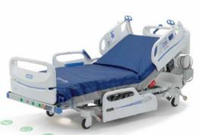
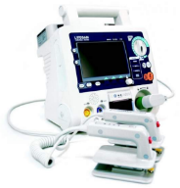
Types d’instruments médicaux visés
Le terme instrument médical désigne un large éventail d’instruments
médicaux ou de santé utilisés pour le diagnostic, le traitement, le
soulagement ou la prévention des maladies ou de troubles physiques.
Les instruments médicaux sont catégorisés dans l’une des quatre classes
selon leur niveau de risque; la classe I comporte le risque le plus faible
et la classe IV, le risque le plus élevé. Voici quelques exemples :
Classe I — lits d’hôpital, fauteuils roulants, prothèses de jambe
Classe II — équipement d’infusion, seringues, tube de trachéotomie, sondes urétrales
Classe III — pompes à perfusion, doseurs de gaz anesthésiant, dispositifs intra-utérins
Classe IV — stimulateurs cardiaques, défibrillateurs, implants mammaires, greffes osseuses
Toutes les classes d’instruments médicaux sont visées par la déclaration obligatoire des hôpitaux.
Classe I (lit d’hôpital)
Classe IV (défibrillateur)
Source : https://www.canada.ca/fr/sante-canada/services/medicaments-produits-sante/instruments-medicaux/information-demandes/lignes-directrices/ligne-directrice-orientation-systeme-classification-instruments.html.
Notes:
Un instrument médical désigne tout instrument, appareil, dispositif ou article semblable ou tout réactif in vitro, y compris tout composant, partie ou accessoire de l’un ou l’autre de ceux-ci, fabriqué ou vendu pour servir à l’une ou l’autre des fins ci-après ou présenté comme pouvant y servir :
(a) le diagnostic, le traitement, l’atténuation ou la prévention d’une maladie, d’un désordre ou d’un état physique anormal ou de leurs symptômes;
(b) la restauration, la correction ou la modification de la structure corporelle ou du fonctionnement des parties du corps;
(c) le diagnostic de la gestation;
(d) les soins pendant la gestation ou à la naissance; ou
(e) la prévention de la conception.
Source : Adaptation de https://lois-laws.justice.gc.ca/fra/lois/F-27/page-1.html

Slide 19
Quand les hôpitaux doivent-ils effectuer une déclaration?
La déclaration obligatoire par les hôpitaux doit être présentée par écrit dans les 30 jours civils suivant la première consignation d’une RIM grave ou d’un IIM.
Source : https://www.canada.ca/fr/sante-canada/services/medicaments-produits-sante/medeffet-canada/declaration-effets-indesirables/declaration-obligatoire-hopitaux/medicaments-instruments.html

Slide 20
Renseignements qui « relèvent » de l’hôpital
La règlementation exige que les hôpitaux déclarent les RIM graves et les IIM documentés en fournissant les renseignements qui relèvent de l’hôpital.
Les renseignements qui relèvent de l’hôpital correspondent aux renseignements qui seraient raisonnablement accessibles au sein de l’hôpital.
Les hôpitaux sont encouragés à prendre toutes les mesures raisonnables pour recueillir les renseignements nécessaires à une déclaration aussi exhaustive que possible. Toutefois, il n’est pas nécessaire d’effectuer une enquête approfondie pour les obtenir.
Source : https://www.canada.ca/fr/sante-canada/services/medicaments-produits-sante/medeffet-canada/declaration-effets-indesirables/declaration-obligatoire-hopitaux/medicaments-instruments.html

Slide 21
Exemples de renseignements qui relèvent d’un hôpital
  Voici des exemples de renseignements sur les RIM graves ou les IIM qui relèvent de l’hôpital :
une RIM grave ou un IIM qui figure dans le dossier clinique ou médical d’un patient;
une RIM grave ou un IIM consigné dans un formulaire de déclaration distinct (électronique ou papier) rempli par un professionnel de la santé;
un incident grave (une RIM ou un IIM) qui a été documenté dans un formulaire de déclaration d’une RIM ou un formulaire de plainte concernant un produit (p. ex., un formulaire d’IIM) suivant une politique interne de l’hôpital, un rapport pathologique, une base de données sur les incidents ou la sécurité des patients ou un système informatisé d’entrée des ordonnances.
Source : https://www.canada.ca/fr/sante-canada/services/medicaments-produits-sante/medeffet-canada/declaration-effets-indesirables/declaration-obligatoire-hopitaux/medicaments-instruments.html

Slide 22
L’approche de conformité de Santé Canada
Santé Canada a mis en place un mécanisme de surveillance pour s’assurer que les rapports soient bien reçus, qu’ils soient complets et qu’ils contiennent des renseignements de qualité suffisante pour satisfaire aux exigences règlementaires.
Si une situation de non-conformité est décelée, Santé Canada prêtera main-forte aux hôpitaux en déployant des efforts d’orientation, de sensibilisation et d’éducation pour les aider à satisfaire aux exigences de déclaration obligatoire en vertu de la Loi de Vanessa.
Si Santé Canada relève des cas de non-conformité qui perdurent, la Direction générale des opérations règlementaires et de l’application de la loi pourrait prendre d’autres mesures de conformité et d’application de la loi.
Source : https://www.canada.ca/fr/sante-canada/services/medicaments-produits-sante/medeffet-canada/declaration-effets-indesirables/declaration-obligatoire-hopitaux/medicaments-instruments.html

Slide 23
Éléments de données requis

Slide 24
Éléments de données requis dans la déclaration obligatoire par l’hôpital
Les éléments de données des deux diapositives suivantes (pour la déclaration respective des RIM graves et des IIM) doivent être inclus dans les rapports, si l’hôpital a accès à ces renseignements.
Les éléments de données marqués d’un double astérisque (**) sont essentiels à Santé Canada, car il s’agit de l’information minimale requise pour soumettre un rapport.
  Un hôpital n’est pas tenu de soumettre un rapport s’il n’a pas accès à tous les éléments de données essentiels (c.-à-d. ceux qui comportent un double astérisque_[**]).
Source : https://www.canada.ca/fr/sante-canada/services/medicaments-produits-sante/medeffet-canada/declaration-effets-indesirables/declaration-obligatoire-hopitaux/medicaments-instruments.html

Slide 25
Rapport de RIM grave — Éléments de données requis
Déclarant :
Coordonnées : le nom de l’hôpital et les coordonnées d’une personne représentant l’hôpital
Produit suspect :
**Nom : la marque nominative, le nom propre ou le nom usuel du produit
**Numéro d’identification ou code du médicament : dans le cas d’un médicament importé en vertu du titre 10 de la partie C du Règlement sur les aliments et drogues (paragraphe C.10.001(2)), le numéro d’identification ou le code du médicament, le cas échéant, attribué dans le pays où sa vente a été autorisée.
DIN : numéro d’identification du médicament (DIN) attribué au médicament, le cas échéant
Produits concomitants : tout autre produit thérapeutique utilisé de façon concomitante par le patient
Renseignements sur le patient ou la patiente :
**Âge/Sexe : l’âge et le sexe du patient ou de la patiente
Antécédents médicaux : description de l’état de santé du patient qui se rapporte directement à la RIM grave
Renseignements sur la RIM :
**Description de la RIM grave : description de la réaction indésirable grave à un médicament
Date de la documentation : date à laquelle la RIM grave a été consignée pour la première fois
Date de début et de fin du traitement : date à laquelle le patient a pris le médicament pour la première fois et, le cas échéant, celle à laquelle il a cessé de l’utiliser
Date de début et de fin de la RIM grave : date à laquelle la RIM grave est survenue et, le cas échéant, celle à laquelle l’état de santé du patient antérieur à la réaction a été rétabli
Résultat : les effets de la RIM grave sur la santé du patient
**Éléments de données essentiels constituant les renseignements minimaux requis pour la soumission d’un rapport
Notes:
Déclarant :
Personne représentant l’hôpital : Le prénom et le nom de famille d’un représentant de l’hôpital qui peut être joint, ainsi que son numéro de téléphone ou son adresse courriel, doivent aussi être fournis au cas où Santé Canada aurait besoin d’effectuer un suivi pour obtenir des renseignements supplémentaires.
- Le déclarant se définit comme suit : Personne qui déclare à Santé Canada une réaction indésirable à un médicament ou un incident lié à un instrument médical au nom de l’hôpital, qui est tenu de présenter une déclaration conformément aux dispositions réglementaires.
Produit soupçonné :
Le signalement des identifiants propres au produit est important à des fins de traçabilité d’une réaction indésirable pour un produit soupçonné particulier.
Veuillez prendre note que les médicaments biologiques, y compris les médicaments biosimilaires, autorisés par Santé Canada ont un nom de marque unique et un nom commun/propre (ingrédient actif) qui peut être partagé par plusieurs produits.

Slide 26
Rapport d’IIM — Éléments de données requis
Déclarant :
Coordonnées : le nom de l’hôpital et les coordonnées d’une personne représentant l’hôpital
Produit suspect :
**Nom ou identificateur : le nom ou l’identificateur de l’instrument médical qui permet une identification de façon unique
Nom du fabricant : nom du fabricant de l’instrument médical
Numéro de lot ou de série : numéro de lot ou de série de l’instrument
Renseignements sur l’IIM :
**Description de l’IIM : description de l’incident lié aux instruments médicaux
Date de la documentation : date à laquelle l’IIM a été consigné pour la première fois
Facteurs contributifs : tout facteur ayant contribué à l’IIM, y compris tout trouble médical du patient qui se rapporte directement à l’incident relatif aux instruments médicaux
Résultat : effets de l’incident lié aux instruments médicaux sur la santé du patient
**Éléments de données essentiels constituant les renseignements minimaux requis pour la soumission d’un rapport
Notes:
Déclarant :
Personne représentant l’hôpital : Le prénom et le nom de famille d’un représentant de l’hôpital qui peut être joint, ainsi que son numéro de téléphone ou son adresse courriel, doivent aussi être fournis au cas où Santé Canada aurait besoin d’effectuer un suivi pour obtenir des renseignements supplémentaires.
- Le déclarant se définit comme suit : Personne qui déclare à Santé Canada une réaction indésirable à un médicament ou un incident lié à un instrument médical au nom de l’hôpital, qui est tenu de présenter une déclaration conformément aux dispositions réglementaires.

Slide 27
Méthodes de déclaration de RIM grave et d’IIM à Santé Canada
À partir d’une base de données de l’hôpital
Si vous souhaitez transmettre des déclarations par voie électronique (p. ex. protocole de transfert de fichier sécurisé [sFTP], échanges système à système) à Santé Canada, veuillez envoyer un courriel au Programme Canada Vigilance à l’adresse hc.canada.vigilance.sc@canada.ca.
Par télécopieur ou par la poste
Sur le site Web de Santé Canada se trouvent le formulaire de déclaration des réactions indésirables graves à un médicament à l’intention des hôpitaux et le formulaire de déclaration des incidents liés aux instruments médicaux à l’intention des professionnels de la santé. Téléchargez, remplissez et imprimez le formulaire approprié et acheminez-le par télécopieur ou par la poste au bureau national de Vigilance Canada.
Télécopieur : 1-866-678-6789 Poste : Programme Canada Vigilance
                Direction des produits de santé commercialisés
                Direction générale des produits de santé et des aliments
                Santé Canada
                IA 1908C
                Ottawa, Ontario K1A 0K9
Directement en ligne
Remplissez le formulaire de déclaration en ligne accessible à l’adresse canada.ca/medeffet

Slide 28

Éléments essentiels à retenir
La Loi visant à protéger les Canadiens contre les drogues dangereuses (Loi de Vanessa) modifie la Loi sur les aliments et drogues. Elle exige des établissements de santé la déclaration des réactions indésirables graves à un médicament (RIM) et des incidents liés aux instruments médicaux (IIM).
La Loi vise à améliorer la qualité et la quantité des déclarations de RIM graves et d’IIM pour renforcer la surveillance de l’innocuité des produits thérapeutiques.
La déclaration des RIM graves et des IIM contribue à la détection de nouveaux problèmes de sécurité, à l’évaluation des effets nocifs par rapport aux bienfaits, à la mise en commun des connaissances et à l’amélioration de la sécurité des produits.
Les règlements sur la déclaration obligatoire exigent que les hôpitaux rapportent par écrit les RIM graves et les IIM à Santé Canada dans les 30 jours civils suivant la première documentation de l’incident survenu à l’hôpital.
Ces règlements s’appliquent aux produits thérapeutiques, c’est-à-dire les produits pharmaceutiques (sur ordonnance et en vente libre), les médicaments biologiques et radiopharmaceutiques, les désinfectants et les instruments médicaux.
Des éléments de données sont requis pour la déclaration obligatoire des RIM graves et des IIM.

Slide 29
Abréviations
DIN : numéro d’identification du médicament
IIM: incident lié aux instruments médicaux
RIM : réaction indésirable à un médicament
sFTP : protocole de transfert de fichier sécurisé

Slide 30
Ressources
Ligne directrice — Orientation sur le système de classification fondé sur le risque des instruments autres que les instruments diagnostiques in vitro (IDIV)
Déclaration obligatoire des réactions indésirables graves à un médicament et des incidents liés aux instruments médicaux par les hôpitaux : document d’orientation
MedEffet de Santé Canada
Loi visant à protéger les Canadiens contre les drogues dangereuses (Loi de Vanessa)
Règlement modifiant le Règlement sur les aliments et drogues
Règlement modifiant le Règlement sur les instruments médicaux
Pour de plus amples renseignements, veuillez communiquer avec le Programme Canada Vigilance :
  Courriel : hc.canada.vigilance.sc@canada.ca
  Téléphone : 1-866-234-2345

Slide 31
Remerciements
Tous les documents ont été élaborés par les parties collaboratrices suivantes : Santé Canada, l’Institut pour l’utilisation sécuritaire des médicaments du Canada (ISMP Canada), l’Organisation des normes en santé (HSO) et l’Institut canadien pour la sécurité des patients (ICSP).
Toute personne souhaitant les utiliser doit citer Santé Canada comme le propriétaire et la source des documents :
Formation à l’appui de la déclaration obligatoire. Santé Canada, 2019.

